Slide 1

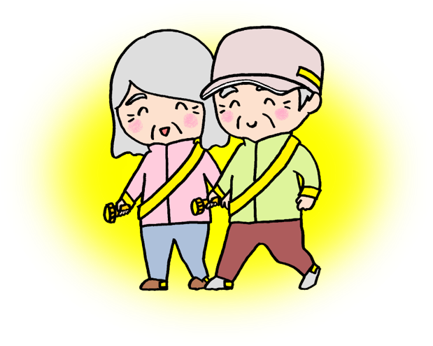


薄暮時・夜間の外出時には
反射材の着用を‼
※高齢歩行者の死者の72.4％が夜間に被害に遭っており、特に日没後１時間以内に多く発生しています。
※夜間の高齢歩行者の死者55人のうち、反射材を着用していたのは６人で、それ以外の49人は反射材を着用していませんでした。 （※過去５年間の死亡事故から）
◎ 明るい色の服を着用する
◎ 反射材や光るものを身につける
ことを意識しましょう！
大垣警察署

